Slide 1





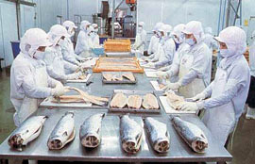
สำนักงานพัฒนาฝีมือแรงงานอุทัยธานี
การประชุมสัมมนา
การส่งเสริมการสร้างเครือข่าย
ด้านมาตรฐานฝีมือแรงงาน
วันพุธที่ 21 สิงหาคม 2562
ณ ห้องประชุมโรงแรมธาราฮิลล์ อุทัยธานี

Slide 2



บริบท
กรมพัฒนาฝีมือแรงงาน

Slide 3

ตราสัญลักษณ์กระทรวงแรงงาน
เป็นภาพเทพบดีสามองค์ มีความหมายดังนี้
เทพบดีองค์กลาง
- พระหัตถ์ซ้าย ถือพระขรรค์
พระหัตถ์ขวา ประสาทพร
หมายถึง รัฐบาล ทำหน้าที่รักษาความเป็นธรรม และอำนวยประโยชน์สุขแก่ประชาชน โดยมีกฎหมายเป็นเครื่องมือ
เทพบดีผู้อยู่เบื้องขวา
- พระหัตถ์ขวาถือม้วนสารา
หมายถึง นายจ้าง หรือ ผู้ประกอบการ
เทพบดีผู้อยู่เบื้องซ้าย
- พระหัตถ์ขวา ถือผึ่ง
พระหัตถ์ซ้ายถือดิ่ง
หมายถึง ลูกจ้าง หรือ ผู้ใช้แรงงาน
ทั้งสามองค์เหาะลอยเปล่งรัศมีอยู่เหนือลายเมฆ ภายในวงกลมเดียวกัน หมายถึง ความสามัคคี
ร่วมแรงร่วมใจทุกฝ่าย เพื่อความเจริญก้าวหน้าในกิจการ อันมีประสิทธิภาพ ประสิทธิผลของชาติ

Slide 4


วันสำคัญของกรมพัฒนาฝีมือแรงงาน
คณะรัฐมนตรีมีมติเห็นชอบเมื่อวันที่ 17 มีนาคม 2552 ในการถวายพระราชสมัญญา “พระบิดาแห่งมาตรฐานการช่างไทย” แด่พระบาทสมเด็จพระบรมชนกาธิเบศร มหาภูมิพลอดุลยเดชมหาราช บรมนาถบพิตร

Slide 5

ภารกิจกรมพัฒนาฝีมือแรงงาน
พัฒนามาตรฐานฝีมือแรงงาน
พัฒนาและทดสอบมาตรฐานฝีมือแรงงานแห่งชาติ
ส่งเสริมให้มีการกำหนดอัตราค่าจ้างตามมาตรฐานฝีมือ
ทดสอบฝีมือคนหางานเพื่อไปทำงานต่างประเทศ
จัดการแข่งขันฝีมือแรงงาน ระดับชาติ อาเซียน นานาชาติ
ฝึกอบรมฝีมือแรงงาน
พัฒนาทักษะฝีมือให้กับ กลุ่มแรงงานใหม่
กลุ่มแรงงานที่มีงานทำอยู่แล้ว
กลุ่มแรงงานนอกระบบ ผู้ด้อยโอกาส และ ผู้ประกอบอาชีพอิสระ
ส่งเสริม/พัฒนาเครือข่ายการพัฒนาฝีมือแรงงาน
ส่งเสริมให้นายจ้างหรือสถานประกอบกิจการมีส่วนร่วมในการพัฒนา ฝีมือแรงงาน
ควบคุมกำกับดูแลการประกอบอาชีพที่อาจเป็นอันตรายต่อสาธารณะ
บูรณาการความร่วมมือกับหน่วยงาน องค์กรหรือ ส่วนราชการต่างๆ

Slide 6







7 สาขาอาชีพที่เปิดให้บริการ
1.ช่างก่อสร้าง
เช่น กลุ่มอาชีพช่างไม้ก่อสร้าง ช่างปูนก่อสร้าง
ช่างเครื่องเรือน ช่างสีอาคาร ฯลฯ
5.ช่างอุตสาหกรรมศิลป์
เช่น กลุ่มอาชีพช่างหัตถศิลป์ ช่างเครื่องประดับ ช่างเครื่องปั้นดินเผา ช่างเครื่องหนัง อุตสาหกรรมสิ่งทอและเครื่องนุ่งห่ม ฯลฯ
2.ช่างเครื่องกล
เช่น กลุ่มอาชีพช่างยนต์ ช่างเครื่องจักรกลเกษตร
ช่างเครื่องปรับอากาศรถยนต์ ช่างสีและตัวถังรถยนต์ ช่างซ่อมรถจักรยายนต์ แมคคาทรอนิคส์
6.เกษตรอุตสาหกรรม
3.ช่างอุตสาหการ
เช่น กลุ่มอาชีพกสิกรรม ปศุสัตว์ ประมง ฯลฯ
เช่น กลุ่มอาชีพช่างเชื่อม ช่างประกอบผลิตภัณฑ์โลหะ ช่างกลโรงงาน ฯลฯ
7.ภาคบริการ
4.ช่างไฟฟ้า อิเล็กทรอนิกส์
และคอมพิวเตอร์
เช่น กลุ่มอาชีพภาคบริการ ธุรกิจด้านความปลอดภัย ธุรกิจโรงแรมและสถานที่ ฯลฯ
เช่น กลุ่มอาชีพช่างไฟฟ้า ช่างเครื่องทำความเย็นและปรับอากาศ ช่างอิเล็คทรอนิคส์ ช่างโทรคมนาคม ช่างคอมพิวเตอร์ ฯลฯ

Slide 7


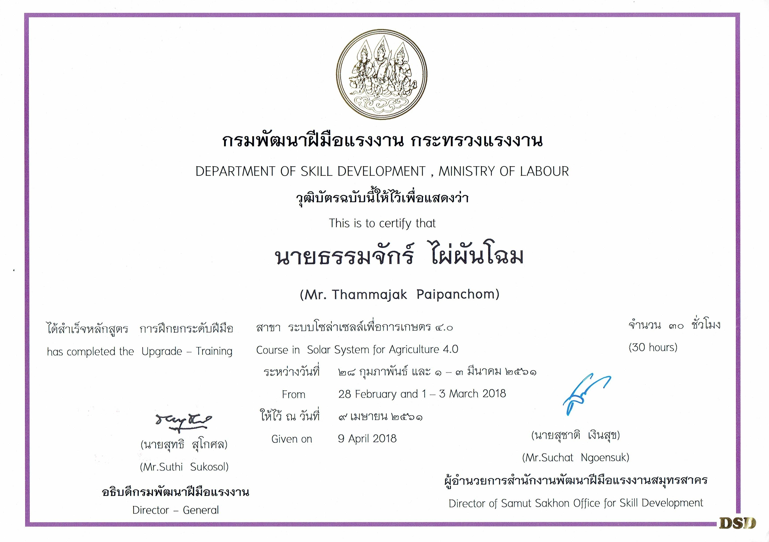

ศัพท์ที่พบในกระบวนการพัฒนาฝีมือแรงงาน กรมพัฒนาฝีมือแรงงาน
ฝึกอบรมฝีมือแรงาน
2มาตรฐานฝีมือแรงงาน
รับรองความรู้ความสามารถ
กองทุนพัฒนาฝีมือแรงงาน
ฝึกอบรมฝีมือแรงงาน
หนังสือรับรองผู้สำเร็จการฝึก (วุฒิบัตร)
ฝึกเตรียมเข้าทำงาน
ฝึกยกระดับฝีมือแรงงาน
ฝึกเปลี่ยนสาขาอาชีพ
มาตรฐานฝีมือแรงงานแห่งชาติ
มาตรฐานฝีมือแรงงานของผู้ประกอบอาชีพ
มาตรฐานฝีมือคนหางานเพื่อไปทำงาน ตปท.
ศูนย์ประเมินความรู้ความสามารถ
หนังสือรับรองการเป็นศูนย์ประเมินฯ
ผู้ประเมินความรู้ฯ
หนังสือรับรองการขึ้นทะเบียนผู้ประเมิน
รับรองหลักสูตรตาม พ.ร.บ.ฯ
เงินสมทบกองทุนฯ
ทดสอบมาตรฐานฝีมือแรงงาน
หนังสือรับรองผ่านการทดสอบมาตรฐานฝีมือฯ
เงินกู้ เงินช่วยเหลือหรืออุดหนุน
ศูนย์ฝึกอบรมแรงงาน
(ผู้ดำเนินการฝึก)
ใบอนุญาตจัดตั้งศูนย์ฝึกอบรมฝีมือแรงงาน
หนังสือรับรองให้แก่ผู้สำเร็จการฝึก
สมุดประจำตัว
การประเมินความรู้ความสามารถ
หนังสือรับรองความรู้ความสามารถ
เครื่องหมายมาตรฐานฝีมือแรงงานแห่งชาติ
ศูนย์ทดสอบมาตรฐานฝีมือแรงงาน
(ผู้ดำเนินการทดสอบฯ)
เครื่องหมายศูนย์ทดสอบฯ
ใบอนุญาตดำเนินการศูนย์ฯ
เครื่องหมายที่แสดงให้เห็นว่าเป็นผู้ประกอบกิจการซึ่งจ้างงานผู้ได้รับหนังสือรับรองความรู้ความสามารถ

Slide 8






การพัฒนาฝีมือแรงงาน
แนวคิดการพัฒนาฝีมือแรงงาน
มาตรฐานฝีมือแรงงาน
แห่งชาติ
ผู้ประกอบอาชีพ
การจัดทำหลักสูตรฝึกอบรม
เกณฑ์ที่ทำให้แรงงานมีความรู้ ทักษะ ทัศนคติที่ดีในการทำงาน
(มาตรฐานฝีมือแรงงาน)
ทดสอบมาตรฐานฝีมือแรงงาน
การฝึกอบรม
นำไปสร้างเป็นหลักสูตร
การฝึกอบรม
(หลักสูตรการฝึกอบรมแรงงาน)
ใม่ผ่าน
ผลการทดสอบ
ทำสอบความรู้ ความสามารถและทัศนคติที่ดีในการทำงาน
(ทดสอบมาตรฐานฝีมือแรงงาน)
รับรองความรู้ความสามารถ
ผ่าน
จัดฝึกอบรมในประเด็นที่ไม่ผ่านการทดสอบ
(ฝึกอบรมฝึมือแรงงาน
การปรับค่าจ้างตามมาตรฐานฝีมือแรงงาน

Slide 9
กรมพัฒนาฝีมือแรงงาน
เป็นหน่วยงานพัฒนาทรัพยากรมนุษย์ของประเทศ (National HRD Agency)
การพัฒนาฝีมือแรงงาน” : กระบวนการที่ทำให้ผู้รับการฝึกและประชากรวัยทำงานมีความสามารถในการพัฒนาปรับปรุงงาน มีฝีมือ ความรู้ความสามารถ จรรยาบรรณแห่งวิชาชีพ และทัศนคติเกี่ยวกับการทำงานเพื่อพัฒนาเป็นแรงงานที่มีคุณภาพ อันได้แก่ การฝึกอบรมฝีมือแรงงาน การกำหนดมาตรฐานฝีมือแรงงาน การรับรองความรู้ความสามารถ และการอื่นที่เกี่ยวข้อง”
พระราชบัญญัติส่งเสริมการพัฒนาฝีมือแรงงาน พ.ศ. 2545 และที่แก้ไขเพิ่มเติม (ฉบับที่ 2) พ.ศ. 2557
หมวดที่ 5
คณะกรรมการส่งเสริมการพัฒนาฝีมือแรงงาน (กพร.ปช.)
หมวดที่ 1
การดำเนินการฝึกอบรมฝีมือแรงงาน
หมวดที่ 2
มาตรฐานฝีมือแรงงาน
หมวดที่ 2/1
การรับรองความรู้ความสามารถ
หมวดที่ 3
กองทุนพัฒนาฝีมือแรงงาน
หมวดที่ 4
สิทธิประโยชน์
เตรียมเข้าทำงาน
กำหนดมาตรฐานฯ
ประเมินความรู้ฯ
เงินสมทบกองทุน
ศูนย์ฝึกอบรม
ยกระดับ/เปลี่ยน
ทดสอบมาตรฐานฯ
หนังสือรับรองความรู้ฯ
รับรองหลักสูตร.
ศูนย์ทดสอบ
ศูนย์ฝึกอบรม
ศูนย์ทดสอบมาตรฐานฯ
ศูนย์ประเมินความรู้ฯ
กู้ยืมและเงินอุดหนุน
ศูนย์ประเมินฯ

Slide 10
มาตรฐานฝีมือแรงงานแห่งชาติ (National Skill Standard)
มาตรฐานฝีมือแรงงาน (National Skill Standard)
เป็นข้อกำหนดทางวิชาการที่ใช้เป็นเกณฑ์วัดระดับความรู้ ความสามารถและทัศนคติในการทำงานของผู้ประกอบอาชีพในสาขาต่างๆ”(ตาม พ.ร.บ. ส่งเสริมการพัฒนาฝีมือแรงงาน พ.ศ. 2545)
การทดสอบมาตรฐานฝีมือแรงงาน
เป็นการทดสอบ/ประเมิน ความรู้ ทักษะ ความสามารถ และทัศนะคติในการทำงานของผู้ประกอบอาชีพ ตามเกณฑ์กำหนดของมาตรฐานฝีมือแรงงานแห่งชาติ

Slide 11






ประโยชน์ที่จะได้รับจากการทดสอบมาตรฐานฝีมือแรงงาน
ผู้เข้ารับการทดสอบได้ทราบถึงระดับฝีมือของตนเองและได้หนังสือรับรองเป็นตัวการันตีระดับมาตรฐานฝีมือ
ผู้ที่ผ่านการทดสอบมาตรฐานฝีมือแรงงานจะได้อัตราค่าจ้างตามมาตรฐานฝีมือ
นายจ้างสามารถใช้ระดับมาตรฐานเป็นตัวพิจารณารับเข้าทำงาน ปรับตำแหน่งและอัตราค่าจ้าง
นายจ้างได้ลูกจ้างที่มีมาตรฐานฝีมือแรงงาน
นายจ้างได้รับสิทธิประโยชน์ เงินสมทบกองทุนพัฒนาฝีมือฯ
ลดปัญหาความเสียหายจากการทำงาน
สร้างความเชื่อมั่นให้กับผู้รับบริการ/ลูกค้า

Slide 12


เกณฑ์มาตรฐานฝีมือแรงงานแห่งชาติ 7 ข้อ
ความรู้พื้นฐานในการปฏิบัติงาน
ความปลอดภัยในการทำงาน
วิธีการปฏิบัติงานที่ถูกต้อง
การใช้และบำรุงรักษาเครื่องมือ
การเลือกและใช้วัสดุได้อย่างถูกต้องและประหยัด
การใช้เวลาในการปฏิบัติงานตามที่กำหนด
ผลงานสำเร็จได้คุณภาพเป็นที่ยอมรับ
3

Slide 13



มาตรฐานฝีมือแรงงานเป็นเครื่องมือบริหารองค์กรได้อย่างไร ?
แรงจูงใจให้เกิดการพัฒนาฝีมือแรงงานของบุคลากร
ลดปัญหาหรือความเสียหายในกระบวนการผลิตหรือบริการ
สร้างความเชื่อมั่นในคุณภาพ เพิ่มความน่าเชื่อถือในสายตาของผู้บริโภค
การวางแผนการจ้างและกำหนดโครงสร้างค่าจ้าง ตามความสามารถของบุคลากร
บุคลากรมีความรู้ ทักษะการทำงานที่เป็นมาตรฐาน
ง่ายต่อการได้รับ การรับรองความรู้ความสามารถ
ยกเว้นการส่งเงินสมทบ กองทุนฯ (ผู้ผ่านการทดสอบมาตรฐานฝีมือแรงงานแห่งชาติ) : ม.29
เก่งระดับไหน
123
อาชีพช่างสีรถยนต์ พ.ศ.2561
ไม่เก่ง
งานเสีย
ค่าแรงชั้นต่ำ
เก่งระดับ 1
งานไม่เสีย
ทดสอบ
มาตรฐานฝีมือ
ค่าแรงชั้น 440 บาท
เก่งระดับ 2
งานคุณภาพ
ค่าแรงชั้น 515 บาท
เก่งระดับ 3
งานมืออาชีพ
ค่าแรงชั้น 585 บาท

Slide 14
ส่งเสริมและทดสอบมาตรฐานฝีมือแรงงาน
หมวดที่ 2 มาตรฐานฝีมือแรงงาน
มาตรฐานฝีมือแรงงานแห่งชาติ
(มาตรา 22 ของ พ.ร.บ. ส่งเสริมการพัฒนาฝีมือแรงงาน พ.ศ. 2545)
มาตรฐานฝีมือแรงงานของผู้ประกอบอาชีพ
(มาตรา 26 ของ พ.ร.บ. ส่งเสริมการพัฒนาฝีมือแรงงาน พ.ศ. 2545)

Slide 15

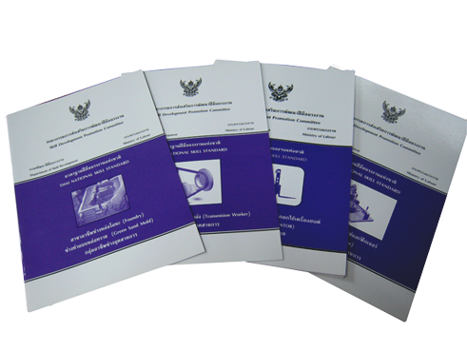



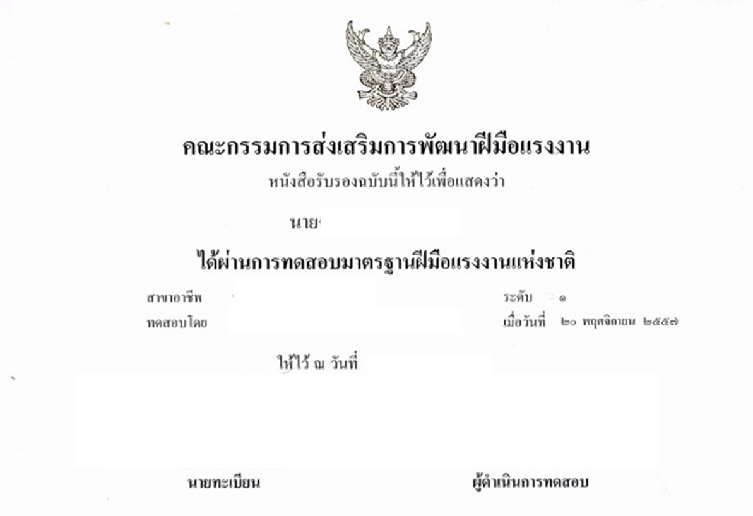
ตราสัญลักษณ์
มาตรฐานฝีมือแรงงานแห่งชาติ
ปัจจุบัน ประกาศใช้แล้ว 241 สาขา
ระดับ 1
ระดับ 2
ระดับ 3
ผู้ที่มีฝีมือระดับสูง สามารถวิเคราะห์ ตัดสินใจ แก้ปัญหา นำความรู้มาประยุกต์ใช้กับเทคโนโลยีใหม่ ๆ ได้
ผู้ที่มีฝีมือระดับกลาง มีทักษะในการใช้เครื่องมืออุปกรณ์ได้ดีมีประสบการณ์ในการทำงาน
ผู้ที่มีฝีมือและความรู้พื้นฐานในการทำงาน
ดำเนินการทดสอบฯ ณ สถาบันพัฒนาฝีมือแรงงาน/สำนักงานพัฒนาฝีมือแรงงาน ศูนย์ทดสอบมาตรฐานฝีมือแรงงานที่ได้รับอนุญาต

Slide 16




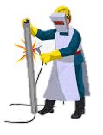




ค่าจ้างตามระดับมาตรฐานฝีมือ
เป็นการส่งเสริมให้สถานประกอบการเห็นความสำคัญการมาตรฐานฝีมือแรงงาน โดยกำหนดให้ “ นายจ้างต้องจ่ายให้กับลูกจ้างผ่านการทดสอบมาตรฐานฝีมือแรงงานแห่งชาติ และทำงานในตำแหน่งที่สอดคล้อง ” ตามประกาศของคณะกรรมการค่าจ้างซึ่งได้กำหนดเป็นกฎหมาย นั่นเอง ซึ่งมี ผลบังคับใช้ตั้งแต่ 1 มีนาคม 2555 เป็นต้นมา (ค่าจ้างตามระดับฝีมือ สูงกว่า ค่าแรงขั้นต่ำ)
ช่างไฟฟ้าภายในอาคาร
ช่างไฟฟ้าอุตสาหกรรม
ช่างเขียนแบบเครื่องกล
ด้วยคอมพิวเตอร์
ระดับ 1 : 400 บ.
ระดับ 2 : 500 บ.
ระดับ 3 : 600 บ.
ระดับ 1 : 400 บ. ระดับ 2 : 500 บ. ระดับ 3 : 600 บ.
ระดับ 1 : 460 บ.
ระดับ 2 : 530 บ.
ระดับ 3 : 585 บ.
ช่างเครื่องปรับอากาศในบ้านและการพาณิชย์ขนาดเล็ก
ช่างซ่อมรถยนต์
ระดับ 1 : 400 บ.
ระดับ 2 : 490 บ. ระดับ 3 : 585 บ.
ช่างเชื่อมแม็ก
ระดับ 1 : 400 บ.
ระดับ 2 : 500 บ.
ระดับ 3 : 600 บ.
ระดับ 1 : 400 บ.
ระดับ 2 : 500 บ.
ระดับ 3 : 600 บ.
ช่างซ่อมไมโครคอมพิวเตอร์
ช่างบำรุงรักษารถยนต์
ปัจจุบัน มี 83 สาขา ใน 7 กลุ่มสาขาอาชีพ และอยู่ในระหว่างเสนอให้คณะกรรมการค่าจ้างพิจารณาเห็นชอบ อีก 30 สาขา
ระดับ 1 : 400 บ. ระดับ 2 : 500 บ. ระดับ 3 : 600 บ.
ระดับ 1 : 375 บ.
ระดับ 2 : 440 บ.

Slide 18
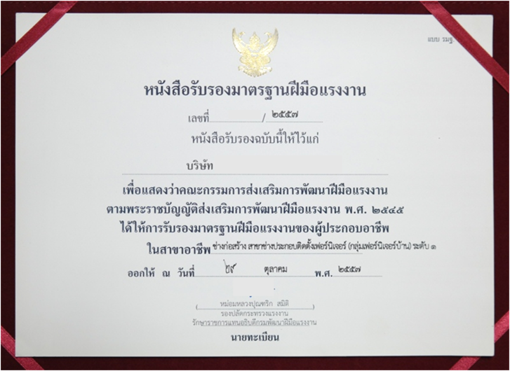
มาตรฐานฝีมือแรงงานของผู้ประกอบอาชีพ(มาตรา 26)
พ.ร.บ.ส่งเสริมการพัฒนาฝีมือแรงงาน พ.ศ.2545 มาตร 26
ผู้ใดประสงค์จะให้คณะกรรมการรับรองมาตรฐานฝีมือแรงงานของตนให้ยื่นคำขอต่อนายทะเบียน การขอรับรองมาตรฐานฝีมือแรงงาน การรับรองมาตรฐานฝีมือแรงงาน การนำมาตรฐานฝีมือแรงงานที่คณะกรรมการส่งเสริมการพัฒนาฝีมือแรงงานรับรองแล้วไปใช้ทดสอบมาตรฐานฝีมือแรงงาน และการออกหนังสือรับรองให้แก่ผู้ผ่านการทดสอบมาตรฐานฝีมือแรงงานตามวรรคหนึ่ง ให้เป็นไปตามหลักเกณฑ์ วิธีการ และเงื่อนไขที่คณะกรรมการประกาศกำหนด

Slide 19
ประโยชน์ต่อสถานประกอบการ
เป็นเกณฑ์ในการวัดสมรรถนะ (Competency)
กำหนดคุณสมบัติของผู้ทำงานในตำแหน่งงานได้ถูกต้อง
กำหนดอัตราค่าจ้าง/ค่าตอบแทนได้เหมาะสมกับความสามารถ
วัดระดับความสามารถของพนักงานในแต่ละบุคคล
พัฒนาจัดทำเป็นหลักสูตรฝึกอบรมที่ตรงกับงาน
เกิดการพัฒนาบุคลากรได้อย่างมีประสิทธิภาพ
เพิ่มผลิตภาพแรงงาน ลดการสูญเสีย และต้นทุนการผลิต

Slide 20

กระบวนการ
จัดทำมาตรฐานฝีมือแรงงานของผู้ประกอบอาชีพ
การพิจารณาเลือกตำแหน่งงาน
วิเคราะห์งาน
แบบ รมฐ.1 แบบ รมฐ.2 ส่ง สมฐ.
นำไปใช้ทดสอบมาตรฐานฝืมือแรงงานผู้ประกอบอาชีพให้กับพนักงานของบริษัท
มาตรฐานฝีมือแรงงานของ
ผู้ประกอบอาชีพ
งานหลัก งานย่อย
ขั้นตอนปฏิบัติ เครื่องมือ
K – S – A ตวามปลอดภัย
เกณฑ์การประเมิน
ระดับความยากง่าย
ตั้งคณะทำงานร่วมกันกับ
สนพ./สพน. และ สกป.
นำเข้าคณะอนุกรรมการกำหนดมาตรฐานฝีมือแรงงาน
กำหนดมาตรฐาน
ประชุมชี้แจงการจัดทำมาตรฐานฝีมือแรงงาน
เสนอต่อคณะกรรมการส่งเสริมการพัฒนาฝีมือแรงงาน
ทำแบบทดสอบ
กำหนดค่าน้ำหนักงาน
ข้อสอบภาคความรู้ -เฉลย
ข้อสอบภาคความสามารถ เฉลย
ทดลอง ข้อสอบ
นายทะเบียนเพื่อลงนามในหนังสือรับรองมาตรฐานฝีมือแรงงาน ตามแบบ รมฐ.3
แบบมาตรฐานฝีมือแรงงาน
คำจำกัด
ขอบเขต
คุณสมบัติผู้เข้าทดสอบ
เกณฑ์ผ่านการทดสอบ

Slide 21

รายการมาตรฐานฝีมือแรงงานของผู้ประกอบอาชีพ (มาตรา 26)
๑. ชื่อสาขาอาชีพและผู้ประกอบกิจการหรือกลุ่มผู้ประกอบกิจการ
๒. สารบัญ
๓. รายชื่อผู้เชี่ยวชาญที่ร่วมจัดทำมาตรฐานฝีมือแรงงาน
๔. คำจำกัดความของมาตรฐานฝีมือแรงงาน
๕. คำจำกัดความของสาขาอาชีพที่กำหนดมาตรฐานฝีมือแรงงาน
๖. การกำหนดขอบเขตของมาตรฐานฝีมือแรงงาน
๗. คุณสมบัติของผู้ทดสอบมาตรฐานฝีมือแรงงาน
๘. คุณสมบัติของผู้มีสิทธิ์เข้ารับการทดสอบมาตรฐานฝีมือแรงงาน
๙. หลักเกณฑ์ที่จะได้รับหนังสือรับรองว่าเป็นผู้ผ่านการทดสอบมาตรฐานฝีมือแรงงาน
๑๐. ข้อกำหนดการทดสอบมาตรฐานฝีมือแรงงาน
๑๑. ลักษณะการทดสอบมาตรฐานฝีมือแรงงาน
๑๒. แบบทดสอบมาตรฐานฝีมือแรงงานภาคความรู้ พร้อมเฉลย
๑๓. แบบทดสอบมาตรฐานฝีมือแรงงานภาคความสามารถ
๑๔. ใบให้คะแนนการทดสอบมาตรฐานฝีมือแรงงานตาม (๑๓) พร้อมเกณฑ์การให้คะแนน
๑๕. ใบสรุปผลคะแนนการทดสอบมาตรฐานฝีมือแรงงาน

Slide 22
การทดสอบมาตรฐานฝีมือแรงงานของผู้ประกอบอาชีพ
พนักงานที่ผ่านการทดสอบมาตรฐานฝีมือแรงงานฯ จะได้รับหนังสือรับรองจากสถานประกอบการ ตามแบบ รมฐ.7
สถานประกอบการจะต้องดำเนินการรายงานผลการทดสอบมาตรฐานฝีมือแรงงาน ตามแบบ รมฐ.5 ให้กับ สพร./สนพ.
มาตรฐานฝีมือแรงงานต้องได้รับการพิจารณาทบทวนทุกปี โดยสถานประกอบการ มีหน้าที่ในการทบทวน ตามแบบ รมฐ.6
การทดสอบต้องมีผู้ทดสอบมาตรฐานฝืมือแรงงานอย่างน้อย 3 คน

Slide 23
หลักเกณฑ์ในการยื่นขอรับเงินอุดหนุน
1. มาตรฐานฝีมือแรงงาน ตามมาตรา 26 ต้องได้รับการรับรองจากคณะกรรมการส่งเสริมการพัฒนาฝีมือแรงงาน ตั้งแต่วันที่ 1 มกราคม 2560
หลักฐานประกอบ : หนังสือรับรองมาตรฐานฝีมือแรงงานที่อธิบดีกรมพัฒนาฝีมือแรงงาน เป็นนายทะเบียนออกให้ ณ วันที่ 1 มกราคม 2560
2. สถานประกอบการต้องดำเนินการทดสอบมาตรฐานฝีมือแรงงานที่ได้รับการรับรองมาตรฐานฝีมือแรงงาน
หลักฐานประกอบ : 1) แบบรายงานแผนและผลการดำเนินการทดสอบมาตรฐานฝีมือแรงงาน 2) หนังสือรับรองมาตรฐานฝีมือแรงงานที่สถานประกอบการเป็นผู้ออกให้กับผู้ผ่านการทดสอบ
23

Slide 24
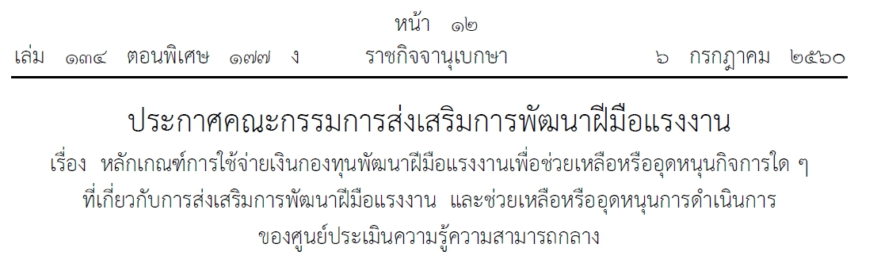
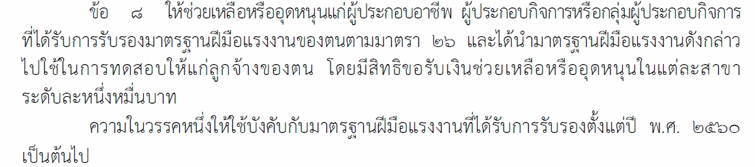
สิทธิประโยชน์ตาม พระราชบัญญัติส่งเสริมการพัฒนาฝีมือแรงงาน พ.ศ. 2545
และที่แก้ไขเพิ่มเติม (ฉบับที่ 2) พ.ศ.2557

Slide 25
สิทธิประโยชน์ที่ได้รับ : มาตรฐานฝีมือแรงงานของผู้ประกอบอาชีพ
ได้รับเงินช่วยเหลือหรืออุดหนุนในแต่ละสาขา ระดับละ หนึ่งหมื่นบาท กรณีมีการนำไปใช้ในการทดสอบมาตรฐานฝีมือแรงงานแก่ลูกจ้างตน
ข้อ 8 ให้ช่วยเหลือหรืออุดหนุนแก่ผู้ประกอบอาชีพ ผู้ประกอบกิจการหรือกลุ่ม
ผู้ประกอบกิจการที่ได้รับการรับรองมาตรฐานฝีมือแรงงานของตนตามมาตรา 26 และได้นำมาตรฐานฝีมือแรงงานดังกล่าวไปใช้ในการทดสอบให้แก่ลูกจ้างของตนโดยมีสิทธิขอรับเงินช่วยเหลือหรืออุดหนุนในแต่ละสาขาระดับละหนึ่งหมื่นบาท ความในวรรคหนึ่งให้ใช้บังคับกับมาตรฐานฝีมือแรงงานที่ได้รับการรับรองตั้งแต่ปี พ.ศ.2560 เป็นต้นไป
ประกาศคณะกรรมการส่งเสริมการพัฒนาฝีมือแรงงาน ลว. 9 มิถุนายน 2560

Slide 26
ความสำเร็จของสถานประกอบการที่จัดทำมาตรฐานฝีมือแรงงานของ
ผู้ประกอบอาชีพ (มาตรา 26)
ผลการดำเนินงาน ตั้งแต่ปี 2549 - 2562
มีการจัดทำมาตรฐานฝีมือแรงงาน ผ่านการรับรอง 162 สาขา
ปีงบประมาณ 2561
มีการจัดทำมาตรฐานฝีมือแรงงานและได้รับการรับรอง 72 สาขา
จำนวนผู้ขึ้นทะเบียนเพื่อทำหน้าที่คณะอนุกรรมการกำหนดมาตรฐานฝีมืแรงงานมาตรา 26 จำนวน 272 คน (ปี 2561 และ 2562)
นโยบายและแนวทางการดำเนินงาน
ชี้แจงแนวปฏิบัติให้กับสถานประกอบการที่ได้รับการรับรองเข้าใจและปฏิบัติตามหลักการ
(การนำไปทดสอบและรายงานผลการทดสอบฯ และ การทบทวนมาตรฐานฝีมือแรงงาน)
ส่งเสริมสถานประกอบการให้จัดทำด้วยเงินช่วยเหลือและอุดหนุน (สาขาละ 10,000 บาท)

Slide 27
ความสำเร็จของสถานประกอบการที่ดำเนินกิจกรรม
ด้านการจัดทำมาตรฐานฝีมือแรงงานของผู้ประกอบอาชีพ (ม. 26)
คุณภาพของมาตรฐานฝีมือแรงงานของผู้ประกอบอาชีพ (ม. 26)
ความมุ่งมั่นของผู้บริหาร
เวลาของผุ้ร่วมจัดทำมาตรฐานฯ
ความต่อเนื่องของช่วงเวลาจัดทำ
การเปิดเผยข้อมูลการดำเนินงาน
ความรู้หลักการทำ และมาตรฐานฯ
ความรู้ วิธีการจัดทำ และข้อสอบ
ความรู้ ในเนื้องานที่จัดทำมาตรฐาน
ผู้ร่วมจัดทำมีประสบการณ์ในงาน
ครอบคลุมใน 7 ข้อ ของเกณฑ์มาตรฐาน
ข้อกำหนดมาตรฐานครบทุกประเด็นหลัก
เนื้อหาตรงกับการปฏิบัติจริง
ข้อสอบมีความเที่ยงตรงและความเชื่อมั่น
นำไปใช้จริง กับผู้ปฏิบัตงานทุกคน
ความรู้พื้นฐานในการปฏิบัติงาน
ความปลอดภัยในการทำงาน
วิธีการปฏิบัติงานที่ถูกต้อง
การใช้และบำรุงรักษาเครื่องมือ
การเลือกและใช้วัสดุได้อย่างถูกต้องและประหยัด
การใช้เวลาในการปฏิบัติงานตามที่กำหนด
ผลงานสำเร็จได้คุณภาพเป็นที่ยอมรับ

Slide 28
ตัวชี้วัดของหน่วยงาน : มาตรฐานฝีมือแรงงานของผู้ประกอบอาชีพ
ครึ่งปีแรกของปีงบประมาณ : 2562
จัดทำมาตรฐานฝีมือแรงงานของผู้ประกอบอาชีพ 1 สาขา ต่อแห่ง
ประชุมคณะอนุกรรมการกำหนดมาตรฐานฝีมือแรงงานเพื่อพิจารณามาตรฐานฝีมือแรงงานฯ ที่ขอรับรอง
ครึ่งปีหลังของงบประมาณ : 2562
ผ่านการรับรองมาตรฐานฝีมือแรงงานของผู้ประกอบอาชีพ จากคณะกรรมการส่งเสริมการพัฒนาฝีมือแรงงาน
นำมาตรฐานฝีมือแรงงานของผู้ประกอบอาชีพไปทดสอบให้กับลูกจ้างในสถานประกอบกิจการ
ขอรับเงินอุดหนุนการรับรองมาตรฐานฝีมือแรงงาน

Slide 29


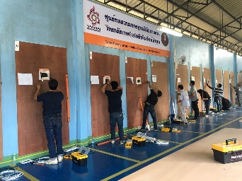
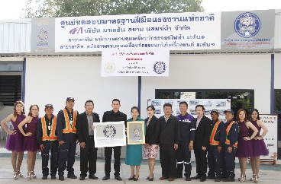
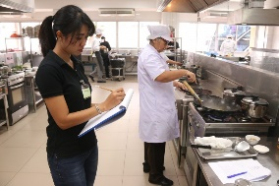
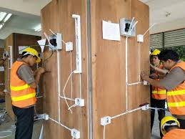
ผู้ดำเนินการทดสอบมาตรฐานฝีมือแรงงาน
(ศูนย์ทดสอบมาตรฐานฝีมือแรงงงาน)
ศูนย์ทดสอบมาตรฐานฝีมือแรงงาน หมายถึง สถานที่ เครื่องจักร เครื่องมือและอุปกรณ์ที่ผู้ดำเนินการทดสอบมาตรฐานฝีมือแรงงานแห่งชาติ จัดไว้เป็นสัดส่วนสำหรับการทดสอบมาตรฐานฝีมือแรงงาน
ผู้ดำเนินการทดสอบมาตรฐานฝีมือแรงงาน
ผู้ซึ่งได้รับอนุญาตให้ดำเนินการทดสอบมาตรฐานฝืมือแรงงานตาม พ.ร.บ.ส่งเสริมการพัฒนาฝีมือแรงงาน ฯ
ผู้ทดสอบมาตรฐานฝีมือแรงงาน
ผู้เข้ารับการทดสอบมาตรฐานฝีมือแรงงาน
ผู้ทำหน้าที่ทดสอบมาตรฐานฝีมือแรงงานให้แก่ผู้เข้ารับการทดสอบมาตรฐานฝีมือแรงงาน
ผู้ที่สนใจเข้ารับการทดสอบมาตรฐานฝีมือแรงงานแห่งชาติ เพื่อประเมินความรู้ ความสามารถ และทัศนคติในการทำงานของตน

Slide 30
คุณสมบัติ และเงื่อนไขของผู้ดำเนินการทดสอบมาตรฐานฝีมือแรงงาน
จดทะเบียนนิติบุคคคล (กรณีเป็นนิติบุคคล) หรือทะเบียนบ้าน (กรณีเป็นบุคคล)
ความพร้อมของ ผู้ทดสอบมาตรฐานฝีมือแรงงาน (หนังสือรับรองวุฒิ วุฒิการศึกษาตั้งแต่อนุปริญญาขึ้นไป, หรือใบวิชาชีพ, หรือ หนังสือรับรองมาตรฐานฝีมือแรงงานแห่งชาติ หรือการผ่านการอบรมหลักสูตรเกี่ยวกับการทดสอบมาตรฐาน)
มีความพร้อมของสถานที่ : ขนาดพื้นที่ สภาพแวดล้อม (แสงสว่าง อาคารฯ)
มีความพร้อมของเครื่องมือ เครื่องจักร อุปกรณ์
การจัดการความปลอดภัย : ด้านสถานที่ เครื่องมือเครื่องจักร การจัดเก็บอุปกรณ์ วัสดุ

Slide 31






กระบวนการขออนุญาต เป็นผู้ดำเนินการทดสอบมาตรฐานฝีมือแรงงาน
1
2
3
ยื่นคำขออุญาตจัดตั้งศูนย์ทดสอบมาตรฐานฝีมือแรงงาน
สถาบัน/สำนักงานพัฒนาฝีมือแรงงาน
รับเรื่อง
ตรวจสอบเอกสาร
เอกสารหลักฐาน ผู้ขอ/นิติบุคคล
แบบ มฐ.1 คำขอจัดตั้ง
แบบ มฐ.2 สาขาขอทดสอบ
แบบ มฐ.3 รายชื่อผู้ทดสอบ
เอกสารหลักฐาน ผู้ขอ/นิติบุคคล
แบบ มฐ.1 คำขอจัดตั้ง
แบบ มฐ.2 สาขาขอทดสอบ
แบบ มฐ.3 รายชื่อผู้ทดสอบ
ไม่ถูกต้อง
ผลการตรวจ
ถูกต้อง
4
4
แจ้งคณะทำงาน
ตรวจความพร้อม
แจ้งผู้ขออุญาตเพื่อเตรียมความพร้อม
5
ตรวจความพร้อมของผู้ดำเนินการทดสอบ
สถานที่
เครื่องจักร เครื่องมือ อุปกรณ์
ความปลอดภัย
ผู้ทดสอบมาตรฐานฝีมือฯ
6
มอบใบอนุญาต (มฐ.4)
และป้ายศูนย์ทดสอบ
ผ่าน
ผลตรวจ
ไม่ผ่าน
หนังสือแจ้ง พร้อมเหตุผล
ภายในไม่เกิน 30 วันนับแต่วันขอรับคำขอ

Slide 32
เงื่อนไขและแนวปฏิบัติการดำเนินงาน
ของผู้ดำเนินการทดสอบมาตรฐานฝีมือแรงงาน
เงื่อนไขแลแนวปฏิบัติ
ใบอนุญาต ใช้ได้ครั้งละ2 ปี
ต้องดำเนินการทดสอบอย่างน้อยปีละ 1 ครั้ง
การทดสอบต้องทดสอบที่ศูนย์ทดสอบมาตรฐานฝีมือแรงงานที่ได้รับอนุญาตเท่านั้น
ต้องแสดงใบอนุญาตและประกาศ ไว้ในที่เปิดเผย
การทดสอบต้องเป็นไปตามหลักเกณฑ์ วิธีการและเงื่อนไขที่กำหนด
เรียกเก็บค่าทดสอบได้ไม่เกินอัตราประกาศที่คณะกรรมการส่งเสริมการพัฒนาฝีมือฯ กำหนด
อนุญาตให้เจ้าหน้าที่เข้าตรวจเยื่ยม หรือให้คำแนะนำในสถานที่ทำการทดสอบ
เมื่อทดสอบแล้วเสร็จ ต้องรายงานผลการทดสอบแก่หน่วยงานที่ยื่นคำขอในท้องที่ภายใน 7 วัน
รักษาความลับของวิธีการทดสอบเป็นอย่างดี
วิธีการดำเนินการทดสอบ
แจ้งกำหนดการทดสอบแก่หน่วยงานที่ยื่นคำขอรับอนุญาตอย่างน้อย 7 วันทุกครั้ง เพื่อประสานงานร่วมดำเนินการทดสอบฯ
เตรียมความพร้อมในการจัดทดสอบ
1) สถานที่ทดสอบให้เป็นไปตามข้อกำหนด
วิธีการทดสอบ
2) เครื่องมือ เครื่องจักร วัสดุ อุปกรณ์ ตาม
วิธีการทดสอบ
3) ผู้ทดสอบตามเกณฑ์ที่กำหนด (3 คน)
3. ดำเนินการทดสอบตามเกณฑ์ที่กำหนด
4. จัดทำประกาศผลการทดสอบมาตรฐานฝีมือแรงงานแห่งชาติให้ทราบอย่างเปิดเผย
5. รายงานผลการทดสอบแก่หน่วยงานที่ยื่นคำขอภายใน 7 วัน

Slide 33
สิทธิประโยชน์
ผู้ดำเนินการทดสอบมาตรฐานฝีมือแรงงาน
กู้ยืมเงินจากกองทุน เพื่อใช้จ่ายเกี่ยวกับการดำเนินการทดสอบมาตรฐานฝีมือแรงงาน
รายรับจาก ค่าทดสอบมาตรฐานฝีมือแรงงานจากผุ้เข้ารับการทดสอบ ตามประกาศที่กำหนด (500 – 4,500 บาท)
ขอรับเงินช่วยเหลือหรืออุดหนุนที่ผ่านการทดสอบตั้งแต่ 100 คนขึ้นไป ปีละ 10,000 บาท ต่อผู้ผ่านการทดสอบทุกหนึ่งร้อยคน (ลว. 9 มิย 2560)
อัตราเรียกเก็บค่าธรรมเนียมหรือค่าทดสอบ ดังนี้
1. หน่วยงานภายใต้สังกัดกรมพัฒนาฝีมือแรงงาน
ระดับ 1 จำนวน 100 บาท
ระดับ 2 จำนวน 150 บาท
ระดับ 3 จำนวน 200 บาท
2. หน่วยงานภาครัฐและเอกชนอื่นที่ได้รับอนุญาตเป็นศูนย์ทดสอบมาตรฐานฝีมือแรงงาน
สามารถเรียกเก็บค่าทดสอบฝีมือ ในอัตรา 500 – 2,000 บาท ในแต่ละสาขาอาชีพ

Slide 34
ผู้ทดสอบมาตรฐานฝีมือแรงงาน
ผู้ทำหน้าที่ทดสอบมาตรฐานฝีมือแรงงานให้แก่ผู้เข้ารับการทดสอบมาตรฐานฝีมือแรงงาน (กรรมการทดสอบ)
คุณสมบัติ ผู้ทดสอบมาตรฐานฝีมือแรงงาน
เป็นข้าราชการ ลูกจ้างประจำ หรือพนักงานราชการตำแหน่งครูฝึกฝีมือแรงงานของกรมพัฒนาฝีมือแรงงาน ที่รับผิดชอบในสาขาอาชีพที่จะเป็นผู้ทดสอบมาตรฐานฝีมือแรงงาน
เป็นผู้ทรงคุณวุฒิจากภาครัฐหรือภาคเอกชนซึ่งมีใบประกอบวิชาขีพ หรือผู้ที่มีความรู้ระดับอนุปริญญาทั่วไป หรือผู้ได้รับวุฒิบัตรหรือหนังสือรับรองมาตรฐานฝีมือแรงงานแห่งชาติตั้งแต่ระดับ 1 ขึ้นไปในสาขาอาชีพที่จะเป็นผู้ทดสอบมาตรฐานฝีมือแรงงาน หรือ
เป็นอนุกรรมการกำหนดมาตรฐานฝีมือแรงงานแห่งชาติในสาขาอาชีพที่เป็นผู้ทดสอบมาตรฐานฝีมือแรงงาน
คุณสมบัติในข้อ 1 และ 2
ต้องผ่านการอบรมตามหลักสูตรที่เกี่ยวกับการทดสอบมาตรฐานฝีมือแห่งชาติ ซึ่งจัดโดยกรมพัฒนาฝีมือแรงงาน
: การทดสอบมาตรฐานฝีมือแรงงานแห่งชาติ
แต่ละครั้งต้องมีผู้ทดสอบมาตรฐานฝีมือแรงงานตั้งแต่ 3 คนขึ้นไป
ต้องประกอบด้วยผู้ทดสอบมาตรฐานฝีมือแรงงานในข้อ 1 หรือ ข้อ 2 อย่างน้อย 1 คน

Slide 35

เครื่องหมายมาตรฐานฝีมือแรงงานแห่งชาติ

Slide 36


เครื่องหมายมาตรฐานฝีมือแรงงานแห่งชาติ
หลักเกณฑ์การขออนุญาตติดตั้งเครื่องหมายมาตรฐาน ฝีมือแรงงาน
จดทะเบียนประกอบการค้า เปิดดำเนินกิจการที่สามารถตรวจสอบได้ทุกเวลา
มีความเหมาะสมและ ปลอดภัยต่อการปฏิบัติงาน
ใช้เครื่องมือ เครื่องจักรและอุปกรณ์การทำงานอย่างเหมาะสม
วิธีและขั้นตอนการทำงานถูกต้องตามหลักวิชาการ
พนักงานในสายการผลิตหรือบริการผ่านการทดสอบมาตรฐานฝีมือแรงงานแห่งชาติ ไม่น้อยกว่าร้อยละ 10
ต้องแสดงเครื่องหมายไว้ในที่เปิดเผยและเห็นได้ง่าย ณ สถานประกอบกิจการ
พร้อมให้เจ้าหน้าที่ตรวจสอบการปฏิบัติตามเกณฑ์ที่กำหนด

Slide 37
กระบวนการ การขอเครื่องหมายมาตรฐานฝีมือแรงงาน
1
2
3
ยื่นคำขอเครื่องหมาย
มาตรฐานฝีมือแรงงาน
สถาบัน/สำนักงานพัฒนาฝีมือแรงงาน
รับเรื่อง
ตรวจสอบเอกสารหลักฐาน
เอกสารหลักฐาน ผู้ขอ/นิติบุคคล
แบบ มฐ.1 คำขอจัดตั้ง
แบบ มฐ.2 สาขาขอทดสอบ
แบบ มฐ.3 รายชื่อผู้ทดสอบ
เอกสารหลักฐาน ผู้ขอ/นิติบุคคล
แบบ มฐ 9 : คำขอออกเครื่อง
หมายมาตรฐานฝีมือแรงงานให้แก่สถานประกอบกิจการ
ไม่ถูกต้อง
ผลการตรวจ
ถูกต้อง
4
4
แจ้งคณะทำงาน
ตรวจคุณสมบัติฯ
นัดหมายผู้ขออุญาตเพื่อตรวจคุณสมบัติฯ
5
ตรวจความพร้อมของคุณสมบัติ
ผู้ผ่านการทดสอบมาตรฐาน และหลักฐาน
หลักฐานของนิติบุคคล
สถานที่ ความปลอดภัย
เครื่องจักร เครื่องมือ อุปกรณ์
6
มอบเครื่องหมายมาตรฐานฝีมือแรงงาน แก่ สปก.
ผ่าน
ผลตรวจ
ไม่ผ่าน
หนังสือแจ้ง พร้อมเหตุผล
ภายในไม่เกิน 30 วันนับแต่วันขอรับคำขอ

Slide 38
เอกสารหลักฐานที่ใช้ในการยื่นคำขอเครื่องหมายมาตรฐานฝีมือแรงงาน
1. สำเนาหนังสือรับรองการจดทะเบียนนิติบุคคล
2. สำเนาบัตรประจำตัวประชาชนและสำเนาทะเบียนบ้านของผู้ยื่นคำขอ
3. หนังสือมอบอำนาจพร้อมสำเนาบัตรประจำตัวประชาชนของผู้มอบอำนาจ
(ในกรณีที่มีการมอบอำนาจ)
4. สำเนาหนังสือรับรองมาตรฐานฝีมือแรงงานแห่งชาติและสำเนาบัตรประจำตัว
ประชาชนของพนักงานผู้ผ่านการทดสอบมาตรฐานฝีมือแรงงานแห่งชาติ
5. หลักฐานแสดงการจ้างงานของพนักงานผู้ผ่านการทดสอบมาตรฐานฝีมือแรงงาน
แห่งชาติ
6. แผนที่ตั้งของสถานประกอบกิจการ พร้อมภาพถ่ายภายในสถานประกอบกิจการเพื่อ
ประกอบการพิจารณา
7. แบบคำขอเครื่องหมายมาตรฐานฝีมือแรงงาน(มฐ.9)

Slide 39

ประโยชน์ของ : เครื่องหมายมาตรฐานฝีมือแรงงาน
ความเชื่อมั่นให้แก่ผู้บริโภคว่าจะได้รับสินค้าและบริการที่มีคุณภาพ มาตรฐาน
จ้างแรงงานที่มีมาตรฐานฝีมือในการผลิตสินค้าและการให้บริการที่เพียงพอ
การตระหนักถึงความสำคัญในการแสวงหาแรงงานฝีมือที่ได้มาตรฐานอยู่ในสายการผลิตและบริการในจำนวนที่เหมาะสมเพิ่ม
ลดความเสี่ยงที่จะได้รับอันตรายจากการทำงาน
ส่งเสริมให้แรงงานได้พัฒนาฝีมือตนเอง
แรงงานทราบ ระดับทักษะฝีมือของตน

Slide 40
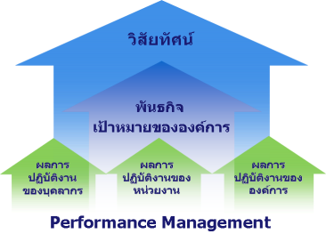
นโยบายรัฐ
ภารกิจองค์กร
บริบทแรงงาน
1
พัฒนากำลังแรงงาน
มาตรฐานฝีมือระดับสากล
⬥ แรงงานมีงานทำ/มีรายได้
ฝึก อบรม /พัฒนา
ฝึก/อบรม : นโยบาย
อบรม : บริบทแรงงาน
อบรม : สปก.ต้องการ
กรมพัฒนาฝีมือแรงงาน
2
มาตรฐานฝีมือแรงงาน
2/1
กำหนดมาตรฐาน
ทดสอบมาตรฐาน
กำกับมาตรฐาน
รับรองความรู้ความสามารถ
ว่างงาน
นอกระบบ
ในระบบ
3
ส่งเสริมการพัฒนาฝีมือ
เงินกู้/อุดหนุนช่วยเหลือ
รับรองหลักสูตร
เงินสมทบตาม พ.ร.บ. ฯ
1. พัฒนาคนให้มีคุณภาพ ได้มาตรฐาน
2. เก่งขึ้น – ชำนาญ
นิสัยดี
ส่งเสริมให้เกิดการดำเนินการ
พัฒนาฝืมือให้แก่แรงงาน
3. ตรงและเพียงพอต่อความต้องการ
4. สนองนโยบายภาครัฐและเอกชน
ฐานราก การทำงาน : องค์กรทรงประสิทธิภาพ
ผู้บริหารมืออาชีพ
บุคลากรสามารถสูง
การพัฒนาบุคลากร
ระบบการบริการงาน
ระบบการทำงาน
ระบบสารสนเทศ การสื่สาร

Slide 41










ส่งเสริม/ผลักดัน
ฝีก อบรม พัฒนา
ทดสอบมาตรฐานฝีมือ
สำรวจความต้องการ
กำหนดมาตรฐานฝีมือแรงงาน
สมทบกองทุน
พ.ร.บ.ส่งเสริม
แผนฝึกอบรม
ทดสอบมาตรฐานฯ
ไม่มีความรู้ ทักษะ
นิสัยไม่ดี
ไม่มีมาตรฐานฝีมือ
ส่งเสริม สปก.
1. บอกให้รู้สภาพ
2. ให้คำปรึกษา
3. ช่วยแก้ไข
4. ช่วยทำ สร้าง
หลักสูตร/วิธีสอน
ศูนย์ทดสอบมาตรฐานฝีมืแรงงาน
สื่อการสอน
รับรองความรู้ความสามารถ
วิธีดำเนินการอบรม
มีความรู้ ทักษะ
นิสัยไม่ดี
มีมาตรฐานฝีมือ
ศูนย์ประเมินความรู้ความสามารถ
แผนพัฒนารายจังหวัด
ประเมินความรู้ความสามารถ
ศูนย์ฝึกอบรม
มีความรู้ ทักษะ
นิสัยดี
มาตรฐานฝีมือสากล
รับรองความรู้ความสามารถ
มีความรู้ ทักษะ นิสัยดี
มีมาตรฐานฝีมือ สากล

Slide 42
กระบวนการพัฒนาแผนฝึกอบรมรายปี /IDP/Training Road Map
-วิสัยทัศน์
- นโยบาย
-งานในหน้าที่
- ปัญหา
-วิสัยทัศน์
- นโยบาย
-งานในหน้าที่
- ปัญหา
รายการที่ต้องพัฒนาให้เกิดกับพนักงาน
วิเคราะห์สิ่งที่ต้องอบรมแยกตามตำแหน่ง
Competency Model
Core Competency
Management
Functional
Gap Analysis
Competency Profile
สำรวจ Needs
กำหนดวิธีพัฒนา
แปลง เป็นหลักสูตร
แปลง เป็นหลักสูตร
ปัญหา+นโยบาย
วิเคราะห์จุดอ่อน
IDP
Training Needs
Training Road Map
ตำแหน่งสำคัญ
กระทบงานสำคัญ
ตำแหน่งที่ขาด
แผนฝึกอบรมรายปี
42

Slide 43



แผนพัฒนาสมรรถนะรายบุคคล (Individual Development Planning : IDP
นโยบาย
ยุทธศาสตร์
แผนอบรมและพัฒนาบุคลากร
เทคโนโลยี
สภาพปัญหา
Career path
Career Development Plan
Training Road Map
Succession Plan
Individual Development Plan
รองอธิบดี
ผู้อำนวยการ อ.สูง
อบรมสมรรถนะ
นายช่างเครื่องกล ชง
อบรม E
อบรม D
ผู้อำนวยการ อ.สูง
อบรม D
GAP
GAP
ผู้อำนวยการ อ.ต้น
ระดับ 4
ระดับ 2
อบรม C
วิศวกรโยธา ชพ
อบรม B
คัดเลือก
นายช่างเครื่องกล อว
อบรม A
นายช่างเครื่องกล ชง
เกณฑ์ตำแหน่ง
นายช่างเครื่องกล ชง

Slide 44

COMPETENCY ANALYSIS
วิเคราะห์ค้นหา
FUNCTIONAL COMPETENCY

Slide 45
ตารางที่ ตารางวิเคราะห์สมรรถนะ (Competency) อุตสาหกรรมผลิตแผ่นวงจรอิเล็กทรอนิกส์
ตำแหน่งอาชีพ : | งาน Touch up | วันเดือนปีที่วิเคราะห์ : |  |  | หน้าที่ : 2
ผู้ให้ข้อมูล : | นายสมภพ ช่อรัก |  | ผู้จัดทำ : นายเกียรติศักดิ์ พวงจำปา
ผู้อนุมัติ : | นายธวัชชัย หวังวรภิญโญ |  | วันที่มีผลบังคับใช้ : | การแก้ไขครั้งที่ :
ขั้นตอน Key Responsibility | ผลที่คาดหวัง Expected Results | ความสามารถที่น่าจะมี (Necessary Competency) |  |  | สมรรถนะ Competency
 |  | ความรู้ (Knowledge) | ทักษะ (Skill) | คุณลักษณะ (Attribute)
1. ตรวจสอบสภาพของฟองน้ำ ปลายหัวแร้ง | 1. ฟองน้ำไม่มีเศษตะกั่วติด มีน้ำพอเปียกไม่เยิ่มและไม่ให้เกินไป ปลายหัวแร้งไม่บิ่น หรือแตกหัก ขนาดปลายหัวแร้งตรงตามที่เอกสารระบุ | 1. ขนาดและคุณภาพปลายหัวแร้งที่ดี 2. อ่านและแปลความ Operation Standard 3. สถานที่jสำหรับทำความสะอาดฟองน้ำและทิ้งเศษตะกั่ว 3. เบอร์ตะกั่วที่ใช้ (จะได้ทิ้งถูกที่) 4. วันหมดอายุตะกั่ว | 1. สังเกตหน้าสัมผัสถ้าปลายหัวแร้งเป็นสีขาวล้วนแสดงว่าใช้ได้ ถ้าขอบมีสีดำ หรือสีอื่นแสดงว่าใช้ไม่ได้ รั่ว 2. ฟองน้ำมีขุยขึ้นเปลื่อยยุ่ย 3. สีฟองน้ำถ้ามีขาวขุ่นติดอยู่แสดงว่าแห้งไป ถ้ามีน้ำขังรอบ ๆ ฟองน้ำ ถ้าดีมีสีเหลืองเสมอกันไม่มีน้ำขังรอบ | 1. ละเอียดรอบคอบ 2. รับผิดชอบงาน | ตรวจสภาพหัวแร้ง
2. ตรวจสอบอุณภูมิปลายหัวแร้งและบันทึกผลการตรวจสอบอุณหภูมิปลายหัวแร้ง | 1. ค่าอุณหภูมิอยู่ใน Spec ที่กำหนดใน Operation Standard | 1. วิธีการวัดอุณหภูมิปลายหัวแร้ง 2. การบันทึกอุณหูมิในเอกสาร 3. ตัวย่อของรหัสที่ใช้ (Code) | 1. ตรวจดูค่าอุณภูมิเมื่อเปิดเครื่องแล้วอุณหภูมิถึงระดับจะรู้ทันทีว่าถึงเวลาวัดแล้วหรือมีเสียปิ๊บแล้วแสดงว่าอุณภูมิถึงระดับที่ตั้ง ก็แสดงว่าวัดอุณหภูมิได้ | 1. ละเอียดรอบคอบ 2. รับผิดชอบงาน | ปรับอุณหภูมิหัวแร้ง

Slide 46
เกณฑ์มาตรฐานการจัดกลุ่มหลักสูตรตามพัฒนาการด้านเทคโนโลยีและ Thailand 4.0
มิติ | กลุ่มที่ 1 งานพื้นฐาน | กลุ่มที่ 2 งานหลัก | กลุ่มที่ 3 ประยุกต์ | กลุ่มที่ 4 ขั้นสูง
 | Fundamental Course | Functional course | Advanced Course | Automation and Technology course
แรงงาน | แรงงานทั่วไป (Unskilled) | แรงงานฝีมือ (Skill) | หัวหน้างาน(Leader/Supervisor) | ผู้บริหาร (Administrator)
ผลิตภัณฑ์ | สินค้าพื้นฐาน รูปแบบปกติ ไม่ซับซ้อน | สินค้าผลิตยาก ละเอียดซับซ้อน | พิถีพิถันในการผลิต ต้องประณีต อาศัยฝีมือ ปรับเปลี่ยนแบบและรูปทรง | สินค้าคุณภาพ คุณสมบัติเฉพาะต้องปรับเปลี่ยนกรรมวิธีการผลิตอาศัยการประยุกต์จากระบบปกติ
วิทยาการ เทคโนโลยี | ทำงานด้วยคน ใช้เครื่องมือและอุปกรณ์ ไม่ทันสมัย และไม่มีเทคนิคและขั้นตอนที่ซับซ้อน | ใช้เครื่องมืออุปกรณ์ หรือเทคนิคการทำงานที่อาศัยระบบและเทคโนโลยีทางกล (Mechanical) ขั้นต้น หรือระบบการทำงานที่มีเทคนิคการทำงานขั้นต้น | ใช้เทคโนโลยีระบบกึ่งอัตโนมัติเช่น CNC หรือคอมพิวเตอร์ เน้นมาตรฐานฝีมือ | เทคโนโลยีและระบบอัตโนมัติสมัยใหม่และหุ่นยนต์แทนคน เครื่องจักรที่สามารถบริหาร สั่งการและตัดสินใจทำงานโดยไม่ต้องรับคำสั่งจากคน พัฒนาคนสู่ประเทศไทย 4.0
ยุคสมัย | เน้นด้านคุณภาพ การควบคุมคุณภาพการผลิต เช่น QCC SQC เป็นต้น | เน้นการปรับปรุงและพัฒนาระบบมาตรฐาน การมีระบบการปฏิบัติงานที่ดี เช่น ISO หรือ PMQA | เน้นการแข่งขัน ด้วยการผลิตและทำงานได้รวดเร็ว ลดการสูญเสีย เพื่อเพิ่มผลิต ภาพ (Productivity) และลดของเสีย | เน้นให้เกิดความสามารถที่ผลิตสินค้าคุณภาพได้ในปริมาณมากและรวดเร็ว มีต้นทุนต่ำ ใช้เครื่องจักรแทนคน

Slide 47
เกณฑ์การผ่าน การได้รับการรับรองความรู้ความสามารถ
ต้องได้คะแนนรวมไม่น้อยกว่า 85 คะแนนถึงจะได้หนังสือรับรองความรู้ความสามารถ
: คะแนนได้มาจาก
1 ผ่านการทดสอบมาตรฐานฝีมือแรงงานแห่งชาติ สาขาช่างไฟฟ้าภายในอาคาร จะได้คะแนนทันที 50 คะแนน
2 คุณวุฒิทางการศึกษา/ประสบการณ์การทำงาน/การอบรมสัมมนา มีคะแนนประเมินรวมกันไม่เกิน 25 คะแนน
3 การสัมภาษณ์ มีคะแนนประเมินไม่เกิน 25 คะแนน
หนังสือรับรองความรู้ความสามารถ มีอายุ 3 ปี (เสียค่าธรรมเนียมในการประเมิน 1,000 บาท)

Slide 48
เกณฑ์การผ่าน การได้รับการรับรองความรู้ความสามารถ
ข้อ ๓ การประเมินให้เป็นไปตามหลักเกณฑ์ ดังนี้
คะแนน 50 คะแนน :
ใช้ผลการผ่านการทดสอบมาตรฐานฝีมือแรงงานแห่งชาติ เป็นการประเมินในส่วนของการวัดค่าความรู้ความสามารถ ทักษะฝีมือ และทัศนคติในการทำงาน
(๓) คะแนน 25 คะแนน :
ประสบการณ์ในเรื่องต่าง ๆ ที่เกี่ยวข้อง หรือความสำเร็จในการประกอบอาชีพหรือการทำงานหรือการฝึกอบรม
(๔) คะแนน 25 คะนน :
คุณลักษณะส่วนบุคคลที่แสดงถึงศักยภาพในการประกอบอาชีพหรือการทำงานที่มีอยู่ในตัวบุคคล เช่น ทักษะในการจัดการเกี่ยวกับการปฏิบัติงาน ทักษะเกี่ยวกับสภาพแวดล้อมในการปฏิบัติงาน ทักษะในการเรียนรู้เกี่ยวกับสถานที่ทำงาน ทักษะในเรื่องของความสัมพันธ์ภายในหน่วยงาน เป็นต้น
ประกาศคณะกรรมการส่งเสริมการพัฒนาฝีมือแรงงานเรื่อง หลักเกณฑ์ วิธีการและเงื่อนไขในการยื่นคำขอ การประเมิน การออกหนังสือรับรองความรู้ความสามารถ
อายุหนังสือรับรองความรู้ความสามารถ และการออกใบแทนหนังสือรับรองความรู้ความสามารถ ลว. วันที่ ๑๔ ธันวาคม พ.ศ. ๒๕๕๙

